Slide 1
Функциональные узлы цифровой техники

Slide 2
План лекции
Физическое представление двоичных данных
Цифровые элементы комбинационного типа .
Цифровые элементы с памятью.

Slide 3
Как представить 0 или 1 ?
В природе существует два типа сигналов:
- аналоговые(непрерывные)
- цифровые(дискретные)
Двоичные данные могут быть закодированы :
с помощью аналоговых сигналов;
с помощью цифровых сигналов.
Модуляция – изменение одной физической величины по закону другой.

Slide 4
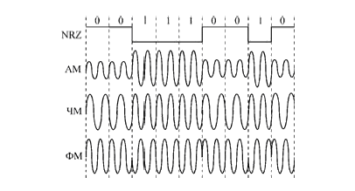
Аналоговое кодирование
Амплитудная модуляция (АМ, AM – Amplitude Modulation) единица и ноль представляются разными амплитудами аналогового сигнала;
Частотная модуляция (ЧМ, FM – Frequency Modulation) единица и ноль представляются разными частотами аналогового сигнала;
Фазовая модуляция (ФМ, PM – Phase Modulation) единица и ноль представляются разными фазами аналогового сигнала;
Используется в модемах, беспроводных сетях

Slide 5
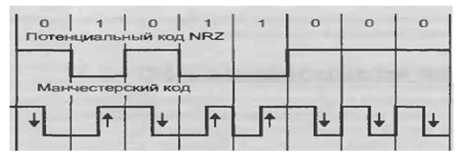
Цифровое кодирование
Цифровое кодирование делится на :
Потенциальное - главным параметром является уровень напряжения - потенциал сигнала;
Импульсное - в импульсных кодах данные кодируются или полярностью импульса или же его частью – фронтом (например, Манчестерский код, используемый в сетях 10Мбит Ethernet).

Slide 6
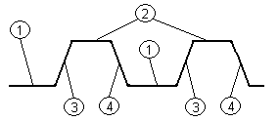
Составляющие цифрового сигнала
1 — низкий уровень сигнала 0,1Uпит (0,5В при Uпит = 5В);
2 — высокий уровень сигнала (0,5-0,9) Uпит (2,5-4,5)В
при Uпит = 5В;
3 — нарастание сигнала (передний фронт);
4 — спад сигнала (задний фронт);

Slide 7
Основные понятия алгебры логики
логическая переменная это такая переменная, которая может принимать одно из двух значений: истинно или ложно (да или нет, единица или ноль).
логическая константа это такая постоянная величина, принимающая значения 0 или 1.
логическая функция это такая функция, которая может принимать одно из двух значений (истинно или ложно, да или нет, единица или ноль), в зависимости от текущего значений её аргументов, в качестве которых используются логические переменные.
Комбинация конкретных значений переменных (аргументов функции) называется набором. Количество различных наборов N для «n» переменных определяется как:
N= 2^{n}.

Slide 8
Задание логической функции
Словесным описанием, как правило, может использоваться в случае сравнительно не сложной логической функции.
Таблицой истинности. Включает все наборы для заданного количества переменных, с указанием значений, которые принимает функция для каждого набора.
В виде логического выражения логическую функцию представляют, как правило, в виде:
СДНФ - Совершенной дизъюнктивной нормальной форме .
СКНФ - Совершенной конъюнктивной нормальной форме.

Slide 9
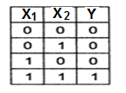
Пример задания функции «И»
Словесное описание:
Функция Y имеет истинное значение, если аргументы x1 и x2 имеют истинное значение.
В виде таблицы истинности :
В виде логического выражения:
СДНФ - Y = X1*X2;
CКНФ - Y = (X1 +X2) * (X1 + X2)*(X1 + X2).

Slide 10
Минимальная логическая функция
Одну и ту же логическую функцию можно представить различными логическими выражениями.
Для минимизации аппаратных затрат при реализации цифрового логического устройства по заданной логической функции необходимо провести процедуру минимизации логической функции , для выбора самого минимального её выражения.
Необходимо перейти от СДНФ или СКНФ к минимальной ДНФ или КНФ (МДНФ или МКНФ)
Методы минимизации:
Расчетный метод;
Метод Квайна;
Метод Блейка – Порецкого;
Метод карт Карно – Вейча;
И др.

Slide 11
Булевый базис
Набор элементарных логических операций, с помощью которого можно задать любую, сколь угодно сложную логическую функцию, называется «функционально полная система логических функций» или базисом.
Булевый базис:
функцию одной переменной « НЕ» ( функция отрицания),
функция двух и более переменных «И» (конъюнкция или логическое умножения)
Функция двух и более переменных «ИЛИ» (дизъюнкция или логическое сложение).
«ИЛИ-НЕ»
«И-НЕ»

Slide 12
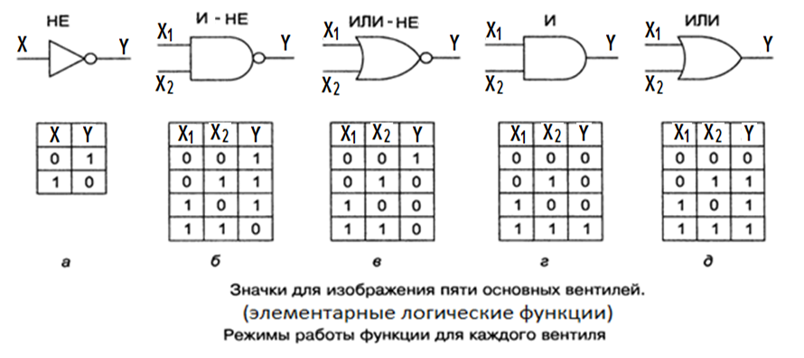
Базовые логические функции

Slide 13
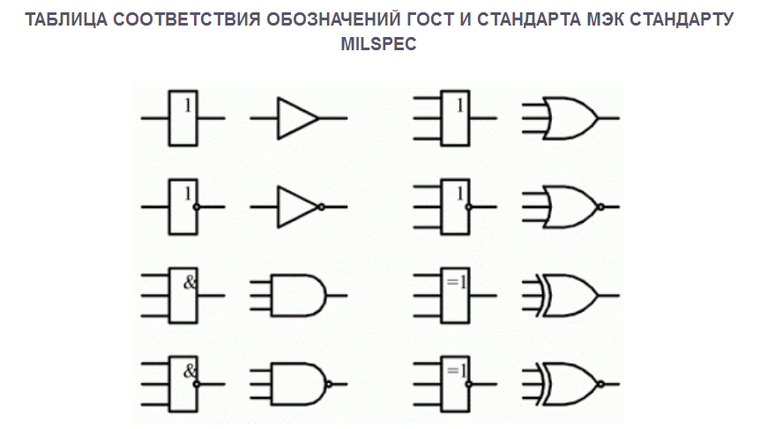
Обозначение элементов

Slide 14
Классификация цифровых элементов
По характеру информации на входах и выходах цифровые устройства подразделяют на:
элементы последовательного;
параллельного ;
смешанного действия.
По схемному решению и связи между входными и выходными сигналами с учётом их изменения по тактам работы − на:
комбинационные;
элементы с памятью.

Slide 15
Комбинационные элементы и элементы с памятью
В комбинационных элементах значения сигналов на выходах в каждый конкретный момент времени полностью определяются значениями (комбинацией, набором) действующих в данный момент цифровых входных сигналов.
В элементах с памятью значения выходных сигналов в текущем такте зависит не только от значений входных сигналов в этом такте, но и от внутренних состояний устройства, которые произошли в предыдущие такты .

Slide 16
Семейства логических вентилей
Можно выделить следующие семейства логических вентилей:
ТТЛ – транзисторно –транзисторная логика (Transistor-Transistor Logic, или TTL) на биполярных транзисторах
КМОП – логика, построенная на комплементарных МОП - транзисторах(Complementary Metal-Oxide-Semiconductor Logic, или CMOS)
НТТЛ – низковольтная транзисторно-транзисторная логика (Low-Voltage Transistor-Transistor Logic, или LVTTL)
НКМОП – низковольтная логика на комплементарной структуре металл-оксид-полупроводник (Low-Voltage Complementary Metal-OxideSemiconductor Logic, или LVCMOS).

Slide 17
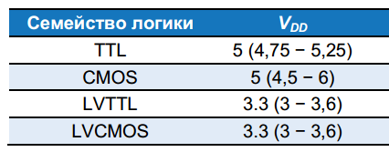
Семейства логики

Slide 18
Напряжение питания
С переходом на транзисторы меньшего размера, напряжение питания последовательно снижали до 3,3 В, 2,5 В, 1,8 В, 1,5 В, 1,2 V для экономии электроэнергии и во избежание перегрузки транзисторов.
Не все элементы могут взаимодействовать друг с другом.

Slide 19
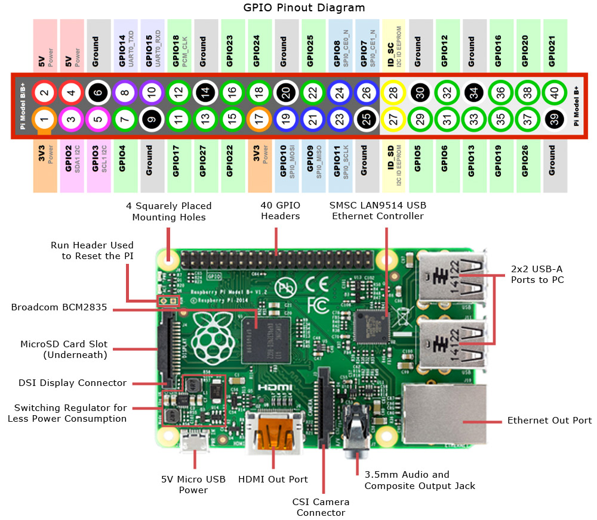
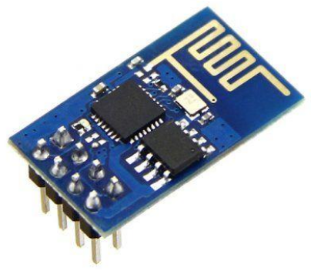
Raspberry Pi
- GPIO (General Purpose Input-Output)

Slide 20
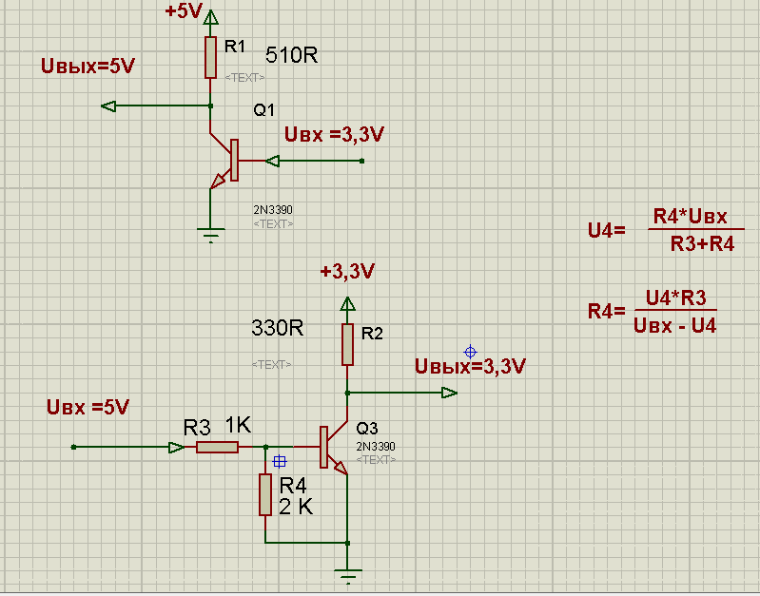
Пример преобразования уровней

Slide 21
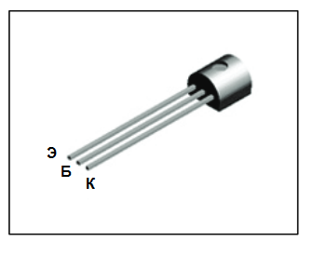
КТ 3102
ОАО «Интеграл»

Slide 22
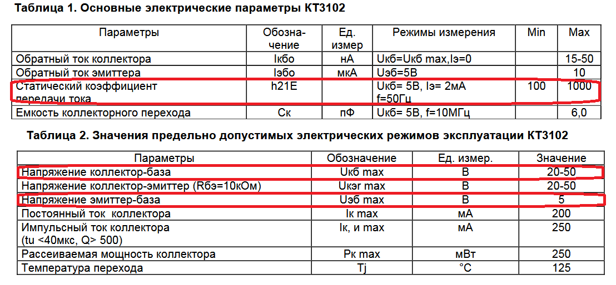
Основные характеристики

Slide 23
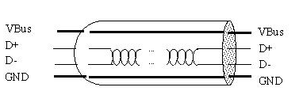
Использование операционных усилителей для передачи сигналов на примере USB

Slide 24
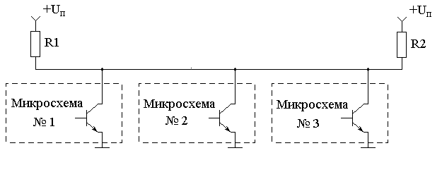
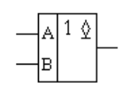
Монтажное ИЛИ (открытый коллектор)
Условное обозначение
Недостаток - низкая скорость передачи

Slide 25
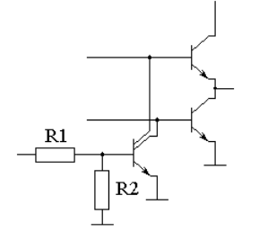

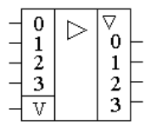
Элементы с третьим состоянием (высокоомным состоянием или Z-состоянием)
Существует отдельный сигнал по которому выход микросхемы переводится в третье состояние .
Выход отключается от внешней линии.
Условное обозначение
Шинный формирователь

Slide 26
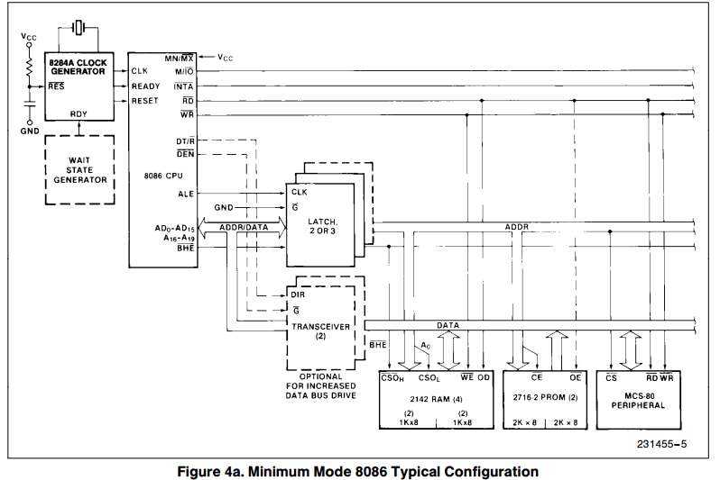
Пример: схема включения 8086

Slide 27
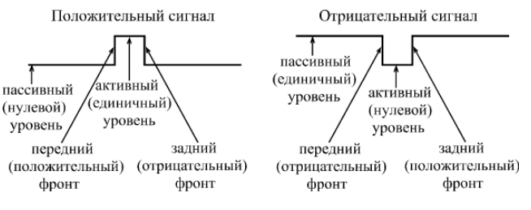
Обозначение сигналов
Положительный сигнал (сигнал положительной полярности) —активный уровень — логическая единица(переключается по единице).
Отрицательный сигнал (сигнал отрицательной полярности) —активный уровень — логический нуль. (переключается по нулю)
Активный уровень сигнала — это уровень, соответствующий приходу сигнала, то есть выполнению этим сигналом соответствующей ему функции.
Пассивный уровень сигнала — это уровень, в котором сигнал не выполняет никакой функции.
Инверсный выход — это выход, выдающий сигнал инверсной полярности по сравнению с входным сигналом.
Прямой выход — это выход, выдающий сигнал такой же полярности, какую имеет входной сигнал.

Slide 28
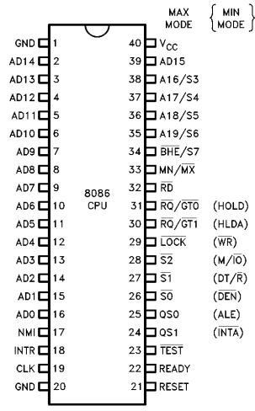
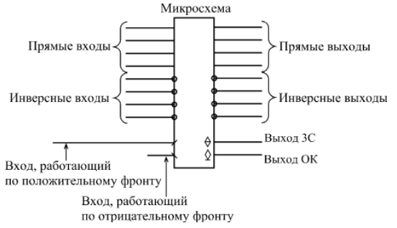
Обозначение входов и выходов
Как правило слева входы справа выходы

Slide 29
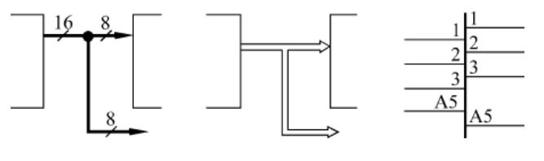
Обозначение шин

Slide 30
Цифровые элементы комбинационного типа

Slide 31
Шифратор
Шифратор (кодер) - это элемент, преобразующий m- разрядный позиционный код в n- разрядный двоичный код.
В позиционном коде число определяется позицией единицы в серии нулей, или позицией нуля в серии единиц .
000000100
111110111
Наибольшее применение он находит(л) в устройствах ввода информации (пультах управления) для преобразования десятичных чисел в двоичную систему счисления.

Slide 32
Таблица истинности шифратора
Входы | Входы | Выходы
X |  | Y₃ | Y₂ | Y₁ | Y₀
0 | 0000000000 | 0 | 0 | 0 | 0
1 | 0000000001 | 0 | 0 | 0 | 1
2 | 0000000010 | 0 | 0 | 1 | 0
3 | 0000000100 | 0 | 0 | 1 | 1
4 | 0000001000 | 0 | 1 | 0 | 0
5 | 0000010000 | 0 | 1 | 0 | 1
6 | 0000100000 | 0 | 1 | 1 | 0
7 | 0001000000 | 0 | 1 | 1 | 1
8 | 0010000000 | 1 | 0 | 0 | 0
9 | 01000000000 | 1 | 0 | 0 | 1
Предположим, на пульте десять клавиш с гравировкой от 0 до 9. При нажатии любой из них на вход шифратора подается единичный сигнал (Х₀, ..., Х₉).
На выходе шифратора должен появиться двоичный код (Y₀, ..., Y₉) этого десятичного числа.

Slide 33
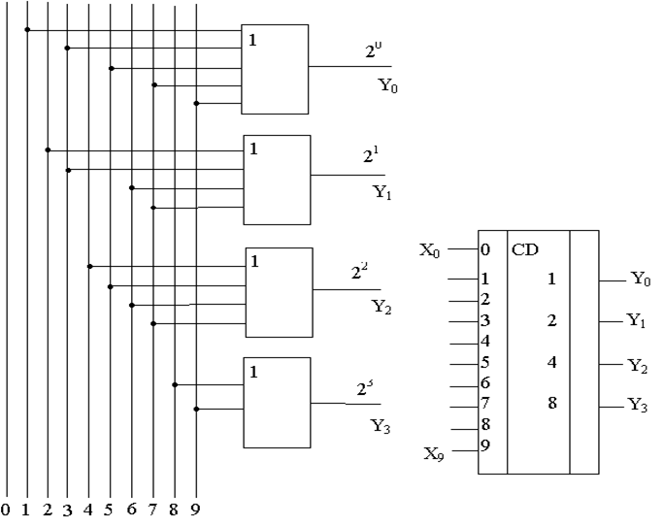
Реализация шифратора

Slide 34
Дешифраторы
Дешифратор (декодер) - устройство, преобразующее входной n – разрядный двоичный код в m - разрядный позиционный код по формуле:
Дешифраторы широко применяются в устройствах управления, для построения распределителей импульсов по различным цепям, в элементах памяти и др.

Slide 35
Таблица истинности для дешифратора трехразрядного двоичного кода
Входы |  |  | (Y) | Выходы
Х₂ | Х₁ | Х₀
0 | 0 | 0 | 1 | 0
0 | 0 | 1 | 1 | 1
0 | 1 | 0 | 1 | 2
0 | 1 | 1 | 1 | 3
1 | 0 | 0 | 1 | 4
1 | 0 | 1 | 1 | 5
1 | 1 | 0 | 1 | 6
1 | 1 | 1 | 1 | 7
Y0 = X2*X1*X0; Y1= X2*X1*X0; Y2= X2*X1*X0
Y3= X2*X1*X0; Y4= X2*X1*X0; Y5= X2*X1*X0; Y6= X2*X1*X0;
Y7= X2*X1*X0

Slide 36
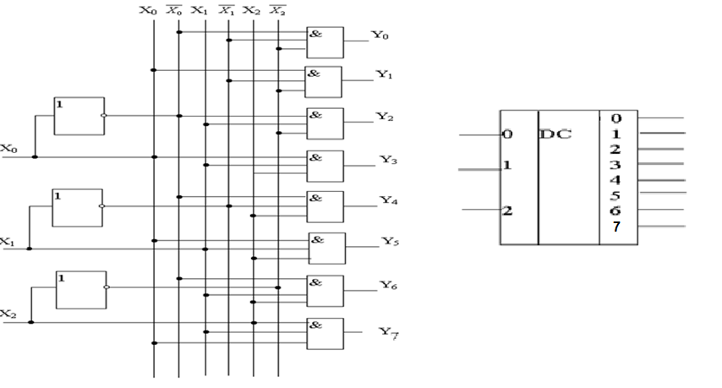
Дешифратор на три входа

Slide 37
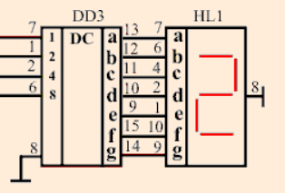
Дешифратор для семисегментного индикатора

Slide 38
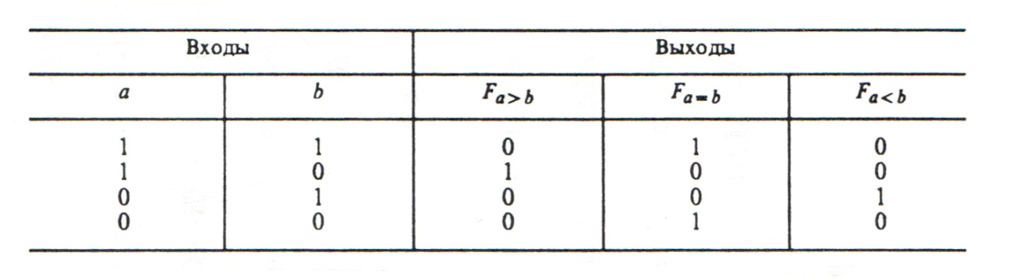
Цифровой компаратор
Цифровые компараторы выполняют сравнение двух чисел А и В, заданных в двоичном коде с одинаковым количеством разрядов.
Цифровые компараторы имеют три выхода: Fa > b, Fa = b, Fa < b.
Таблица истинности одноразрядного компаратора :

Slide 39
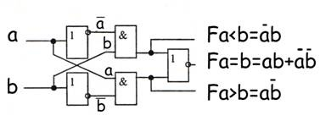
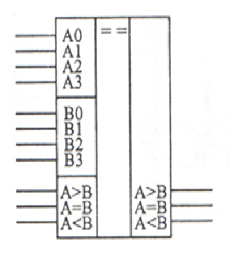
Цифровой компаратор
Логические выражения для каждой функции имеют вид:
Fa > b = а ∙ b
Fa = b = а b + a b
Fa < b = a b
Цифровой компаратор в виде микросхемы
Входы A>B, A<B, A=B служат для
наращивания разрядов.

Slide 40
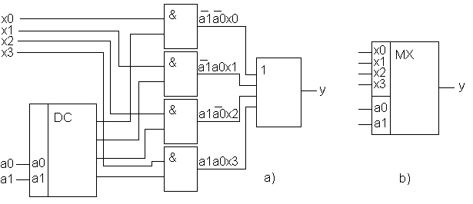
Цифровой мультиплексор
Пропускает(коммутирует) сигнал с одного из N входов на один выход в зависимости от состояния двоичного кода на адресных входах.
Логическая функция мультиплексора:
Y=X0*a1*a0 + X1*a1*a0 + X2*a1*a0 + X3*a1*a0

Slide 41
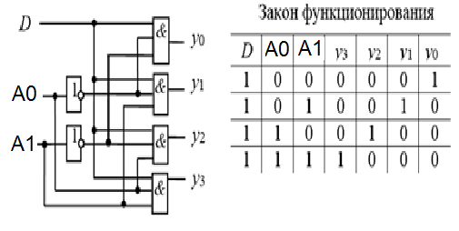
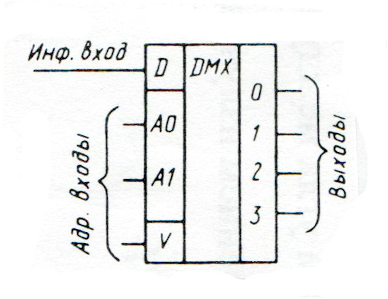
Демультиплексор
Демультиплексором называют устройство, в котором сигналы с одного информационного входа поступают на требуемый выход в зависимости от кода на адресных шинах.

Slide 42
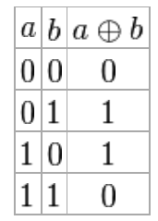
Сложе́ние по мо́дулю 2 (исключа́ющее «ИЛИ»)
Сумматор по модулю «2» вырабатывает на своем выходе
сигнал логической единицы, если количество единиц на его
входах нечетное.

Slide 43
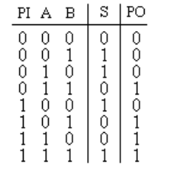
Одноразрядный двоичный сумматор
PI – перенос из предыдущего разряда
А – бит первого числа
В- бит второго числа
S - сумма
P0 – перенос в следующий разряд
S = A B PI + A B PI + A B PI + A B PI
PO = A B PI + A B PI + A B PI + A B PI

Slide 44
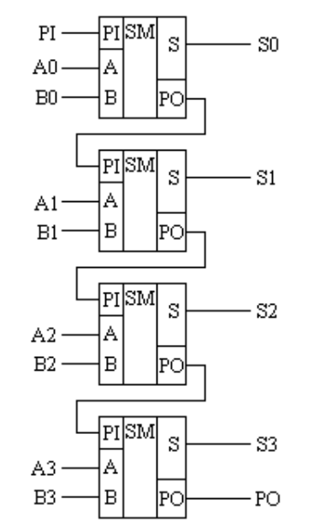
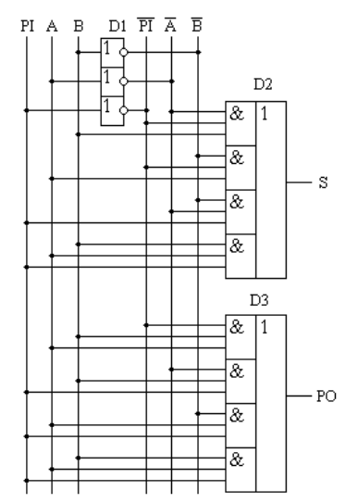
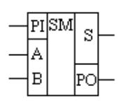
Сумматор

Slide 45
Цифровые устройства с памятью

Slide 46
Запоминающие элементы - триггеры
Триггер – это устройство с двумя устойчивыми состояниями предназначенное для записи, хранения и чтения информации (RS, D, T и JK).
Под действием входных сигналов триггер может переключаться из одного устойчивого состояния в другое.
Триггер изобрел М.А. Бонч-Бруевич в 1918

Slide 47
Триггеры
По способу записи информации триггеры делят на :
асинхронные, которые переключаются в момент подачи входных сигналов,
синхронные (тактируемые), которые переключаются только при подаче дополнительных синхронизирующих сигналов (импульсов)
статические - момент переключения связан с определённым уровнем синхросигнала .
динамические - момент переключения связан с фронтом (перепадом напряжения) синхросигнала.

Slide 48
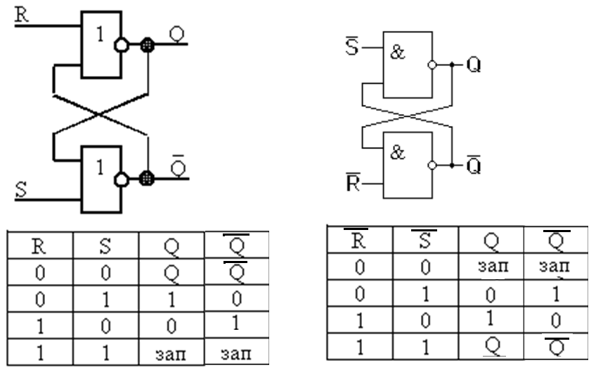



Асинхронный RS - триггер

Slide 49
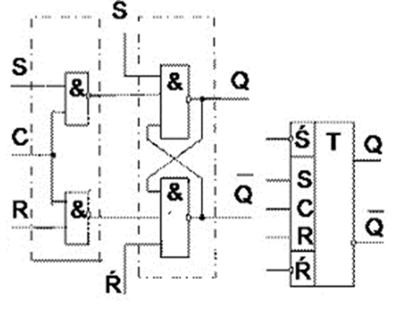
Синхронный RS - триггер
S, R – информационные входы
S, R – входы принудительной установки
С – вход синхронизации

Slide 50
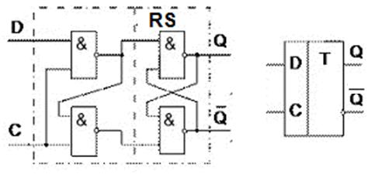
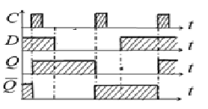
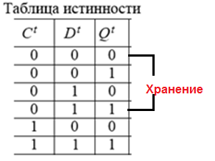
Одноступенчатый D – триггер (latch - защелка)
D-триггер — имеет один информационный вход D и один вход синхронизации.
Триггер переключается по уровню синхросигнала и не имеет запрещенного состояния
Недостаток простейшего D-триггера – захват помехи Пока на входе синхронизации С присутствует высокий потенциал, состояние на D входе не должно меняться.
Чтобы избежать прохождения входного сигнала на выход схемы приходится на вход триггера подавать очень узкие синхроимпульсы.

Slide 51
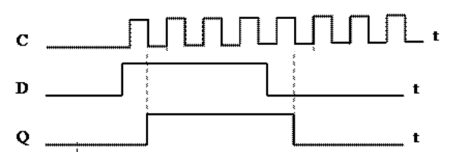
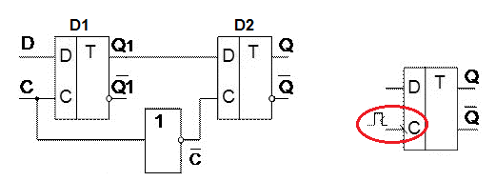
Двухступенчатый динамический D- триггер
Двухступенчатый D-триггер, построен по схеме «ведущий-ведомый или Flip - Flop» на двух одноступенчатых триггерах D1 и D2 соединенных последовательно.
При С = 1 информация с входа D записывается в ведущий триггер D1.
При переходе синхросигнала С из 1 в 0 информация из D1 перезаписывается в ведомый D2. Т.е. по спадающему фронту синхроимпульса (для триггера на элементах И-НЕ).
Если триггер построен на элементах ИЛИ-НЕ, то по возрастающему фронту.

Slide 52
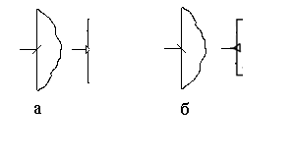
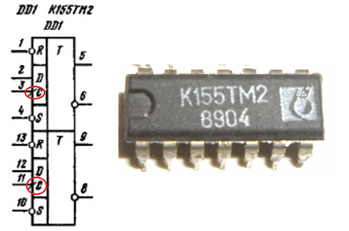
Динамический триггер
При изображении динамического входа указывают, по какому фронту триггер изменяет своё состояние.
а- нарастающий фронт (передний)фронту
б - спадающий (задний) фронту.

Slide 53
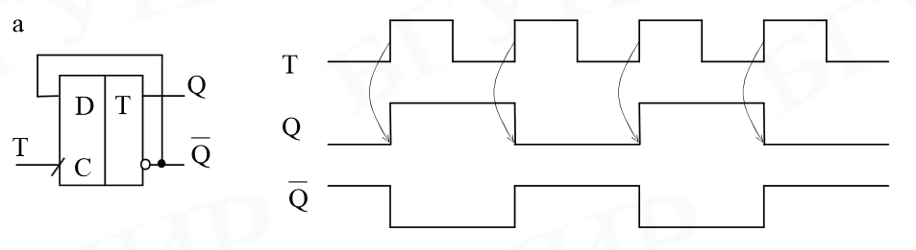
Т- триггеры
Т – триггеры строятся на основе двухтактного D -триггера и работают в счетном режиме меняя свое состояние на противоположное на каждом периоде тактового сигнала
Т – триггер делит тактовую частоту в два раза.

Slide 54
Регистры
Регистры — это функциональные узлы на основе триггеров, предназначенные для приёма, хранения, передачи и преобразования многоразрядной цифровой информации ( например из параллельного кода в последовательный и наоборот, сдвиг числа и др.).
В зависимости от способа записи и чтения информации (кода числа) регистры бывают:
параллельные;
последовательные (сдвигающие);
параллельно — последовательные.
Регистры строятся на основе двухтактных триггеров

Slide 55
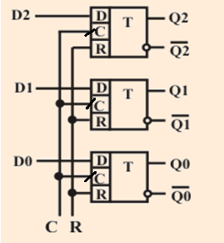
Параллельный регистр
Запись кода в параллельные регистры осуществляется параллельным кодом, то есть во все разряды регистра одновременно.
Вход R служит для установки триггеров в нулевое состояние перед записью информации.
Входное двоичное число подается на входы D0-D2 и при подаче импульса на вход С записывается в триггеры регистра.
Вход С – запись
Вход R – сброс

Slide 56
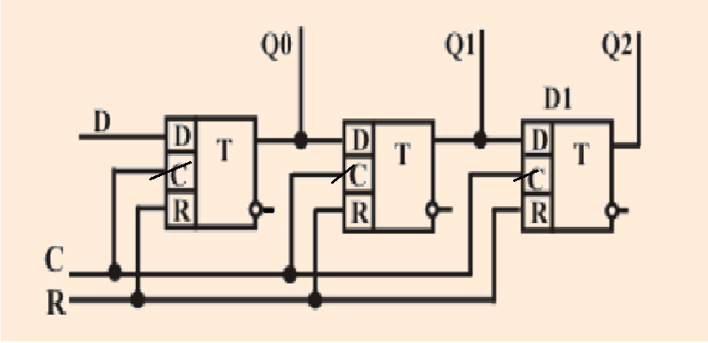
Регистр сдвига
Каждый выход триггера соединен с входом следующего.
Информация подается на D-вход первого триггера.
При подаче импульса на вход С, бит информации на D – входе записывается в первый триггер.
При подаче следующего синхроимпульса этот бит перезаписывается во второй триггер. При этом в первый триггер записывается следующий бит информации и т. д. Информация продвигается по регистру от первого триггера к последнему.
.

Slide 57
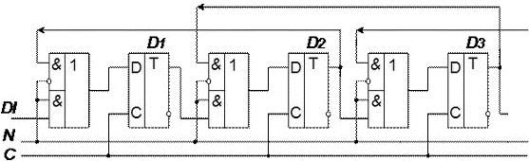
Реверсивный регистр сдвига
При N=1 тактовые импульсы производят сдвиг информации вправо, а при N=0 –— сдвиг информации влево

Slide 58
Двоичный счетчик
Счётчик предназначен для счёта поступающих на его вход импульсов, в интервале между которыми он должен хранить информацию об их количестве. Поэтому счётчик состоит из Т-триггеров.
Каждый разряд счётчика может находиться в двух состояниях.
Число устойчивых состояний, которое может принимать двоичный счётчик, разрядностью n называют коэффициентом пересчёта:
Коэффициент пересчета равен количеству импульсов, которое может подсчитать счетчик.
Максимальное число N , которое может быть получено в счетчике равно :

Slide 59
Двоичный счетчик
По направлению счета счетчики бывают:
суммирующие, вычитающие, реверсивные.
Двоичные, двоично-десятичные
Асинхронные - у которых под воздействием входного импульса переключение соответствующих разрядов происходит последовательно друг за другом,
Синхронные когда переключение происходит одновременно − параллельно.

Slide 60
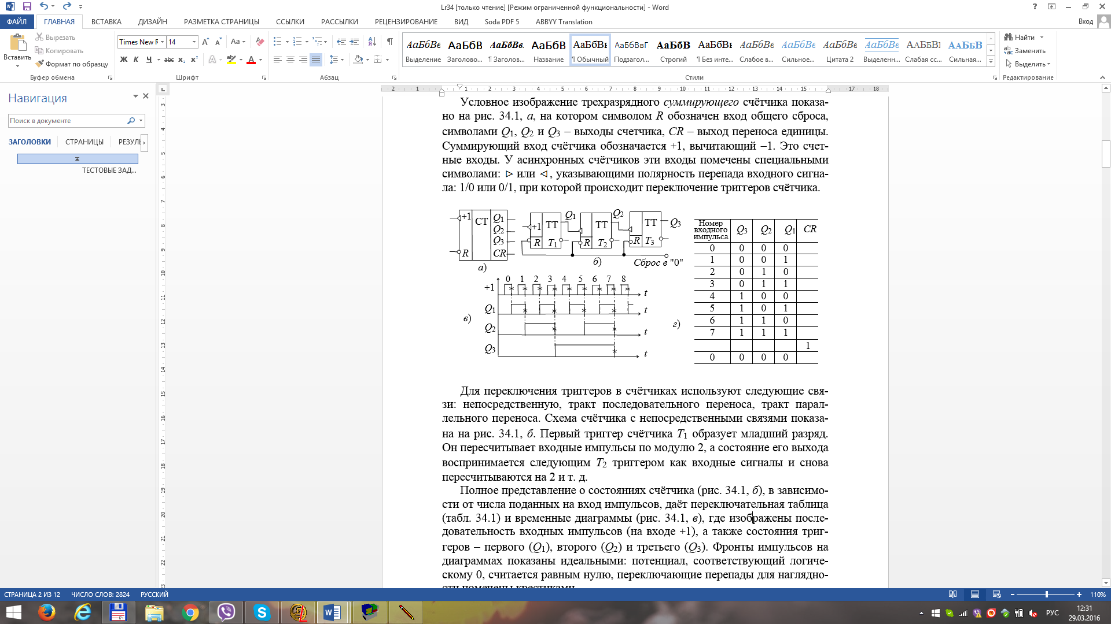

Трехразрядный двоичный счетчик
Суммирующий счетчик
Вычитающий счетчик

Slide 61

Счетчик с переменным коэффициентом (с предустановкой)
Представляет собой комбинацию параллельного регистра и счетчика.

Slide 62


Счетчик с переменным коэффициентом

Slide 63

Схема исследования счетчика

Slide 64


Системный таймер 8253

Slide 65

АНАЛОГО – цифровые преобразователи (АЦП)

Slide 66
Аналого–цифровой преобразователь
Аналого-цифровой преобразователь (АЦП, Analog-to-digital converter, ADC)- устройство, преобразующее входной аналоговый сигнал в дискретный код (цифровой сигнал).
Аналоговый сигнал является непрерывной функцией времени, в АЦП он преобразуется в последовательность цифровых значений.
Сам процесс преобразования включает в себя три основные операции:
- дискретизацию;
- квантование;
- кодирование.

Slide 67


Дискретизация
Операция дискретизации состоит в том, что по заданному аналоговому сигналу S(t) строится дискретный сигнал S(nT), причем S(nT) =S(t).
Физически такая операция эквивалентна мгновенной фиксации выборки дискретных значений непрерывного сигнала S(t) в моменты времени t= nТ, после чего образуется последовательность выборочных значений {(S(nT)}.
Аналоговый сигнал
Дискретный сигнал
Notes:
На практике мгновенную выборку осуществить невозможно. Реальные устройства, запоминающие значения аналогового сигнала не в состоянии сделать этого мгновенно.

Slide 68
Частота дискретизации
Период времени, через который запоминаются дискретные значения сигнала называется периодом дискретизации или частотой дискретизации.
По теореме Котельникова – Найквиста для восстановления аналогового сигнала по дискретным значениям частота дискретизации должна как минимум в два раза превышать максимальную частоту f_{max} в спектре преобразуемого аналогового сигнала S(t)
Например, для преобразования звука ( в полосе частот 0 -20000Гц) частота дискретизации аудиокарты может быть 48кГц или 96кГц.

Slide 69

Квантование и кодирование
Весь диапазон в котором изменяется сигнал разбивается на уровни, которые называются квантами.
Каждому кванту присваивается определённый номер. Эти номера кодируются заранее выбранным кодом, чаще всего двоичным, а их число N выбирается равным 2^{m}, где m- разрядность кода или разрядность АЦП.
Значение сигнала между двумя уровнями называется шагом квантования

Slide 70
Разрешающая способность (шаг квантования)
При диапазоне входных напряжений от 0В до 5 В и использовании 10-битного АЦП мы имеем следующее разрешение АЦП:
Для 24-разрядного АЦП это значение составляет 0,3мВ
Ошибка преобразования
Notes:
Для 8 битного 5/256=0,0195
5в=255
4в=х х=(4*255)/5=204 =11001100

Slide 71

АЦП параллельного типа

Slide 72

АЦП последовательного приближения
Мгновенное значение входного сигала запоминается на конденсаторе.
Устройство синхронизации последовательно увеличивает значение двоичного кода в регистре последовательного приближения.
Цифровой код преобразуется в аналоговый сигнал с помощью цифро-аналогового преобразователя.
Аналоговый сигнал сравнивается с значением входного мгновенного напряжения на аналоговом компараторе.
В момент сравнения, компаратор вырабатывает сигнал окончания преобразования и из регистра извлекается цифровой код.

Slide 73
Цифро-аналоговый преобразователь (DAC)
ЦАП – преобразует цифровой двоичный код в аналоговый (непрерывный) сигнал.
Основные характеристики:
Разрядность;
Время преобразования;
Точность преобразования.
Notes:
Точность и разрядность связаны между собой

Slide 74

Цифро-аналоговый преобразователь
Опорное напряжение V_{REF} подается на резисторный делитель . Выходной сигнал снимается с соответствующего отвода замыканием одного из 2^{N} коммутаторов после декодирования N- разрядных данных.
.

Slide 75

АЦП пример: схема контроля напряжений

